Slide 1
MultiThreading
Sözlük anlamı iplik olan Thread (iş parçacığı) kavramı, aynı işlem (process)ortamında birden fazla iş yürütme imkanı sağlar. Bir process’in çalışmaya başlaması ile birlikte bir thread (main thread) oluşturulur ve bu process içerisinde birden fazla iş parçacığı (multi-thread ) oluşturulabilir. MultiThreading birden fazla işin paralel olarak yürütülmesi işlemi olarak da ifade edilmektedir.
Android’de ana işparçacığı (main thread) kullanıcı arayüzü (user interface-UI) iş parçağıdır. Bu thread’de internete bağlanma gibi ağ(networking) işlemlerine izin verilmemektedir. Bu tip işlemleri arka plan iş parçacığında yapmamız gerekir.
Multithreading kavramına bir örnek oyun uygulamalarıdır. Kelime oyunu uygulamasında kullanıcının ana ekranda oyunu oynadığını düşünelim. Biz ise tam oyunun en heyecanlı yerinde rasgele bir reklam gösterip kullanıcının bütün dikkatini reklama yöneltmek isteyelim. Bu amaçla bizim reklamı uzaktaki bir sunucudan çekip ana ekrana aktaran bir kod parçası yazmamız gerekmektedir. Uzaktan dosya yükleme uzun bir işlem olduğu için işlem sırasında oyunu bloke etmememiz gerekir. Bu yüzden multi-threading ile ana akışta hem oyunu hem de yükleme işlemini ilerleterek iki işlemin de mevcut kaynakları paylaşarak kullanmasını sağlayabiliriz. Bu sayede hem kullanıcı oyununu kesintisiz oynamaya devam eder hem de reklam dosyaları uygulamaya yüklenmiş olur.

Slide 2
AsyncTask
Android AsyncTask, Android tarafından sağlanan soyut bir sınıftır. Bu sınıf bize arka planda ağır işler yapma ve kullanıcı arayüzü(user interface:UI) iş parçacığının akışını ve kullanıcı etkileşimini engellememe ve böylece uygulamayı daha duyarlı hale getirme özgürlüğü verir.
Android uygulaması başlatıldığında tek bir iş parçacığı üzerinde çalışır. Bu tek iş parçacığı modeli görevleri yanıtlamak için uzun zaman alan işlemler nedeniyle uygulamanın yanıt vermemesine neden olabilir. Bundan kaçınmak için, Android AsyncTask‘ı, arka planda, özel olarak ayrılmış bir iş parçacığındaağır görevleri yerine getirmek ve sonuçları tekrar UI iş parçacığına getirmek için kullanıyoruz.
AsyncTask yaklaşımını çok uzun sürmeyen arka plan işlemleri için kullanabiliriz. Çok uzun süren işlemler için başka multithreading yaklaşımları da mevcuttur.

Slide 3
AsyncTask
Bir Android AsyncTask sınıfında kullanılan temel yöntemler aşağıda tanımlanmıştır:
doInBackground () : Bu yöntem arka planda yürütülmesi gereken kodu içerir. Bu metotta publishProgress () yöntemini kullanarak UI iş parçacığına sürece ilişkin bilgileri istediğimiz sıklıkta gönderebiliriz. Arka plan işlemi tamamlandığında ise için onPostExecute metoduna bir değer döndürebiliriz. Bu metodu mutlaka örtmemiz(implement) etmemiz gerekir. Diğer metotları örtülmesi isteğe bağlıdır.
onPreExecute () : Bu yöntem, arka plan işlemeye başlamadan önce yürütülen kodu içerir.
onPostExecute() : doInBackground yöntemi işlemeyi tamamladıktan sonra bu metot çağrılır. doInBackground'dan gelen sonuç bu metoda iletilir.
onProgressUpdate() : Bu metot, doInBackground içerisinde publishProgress metodu ile yayınlanan ve ilişkin güncelleme bilgilerini alır. Arka planda devam eden, sürecin ilerleyişine ilişkin bu güncelleme bilgilerini; kullanıcı arayüzünü (UI) güncellemek için kullanabilir.

Slide 4
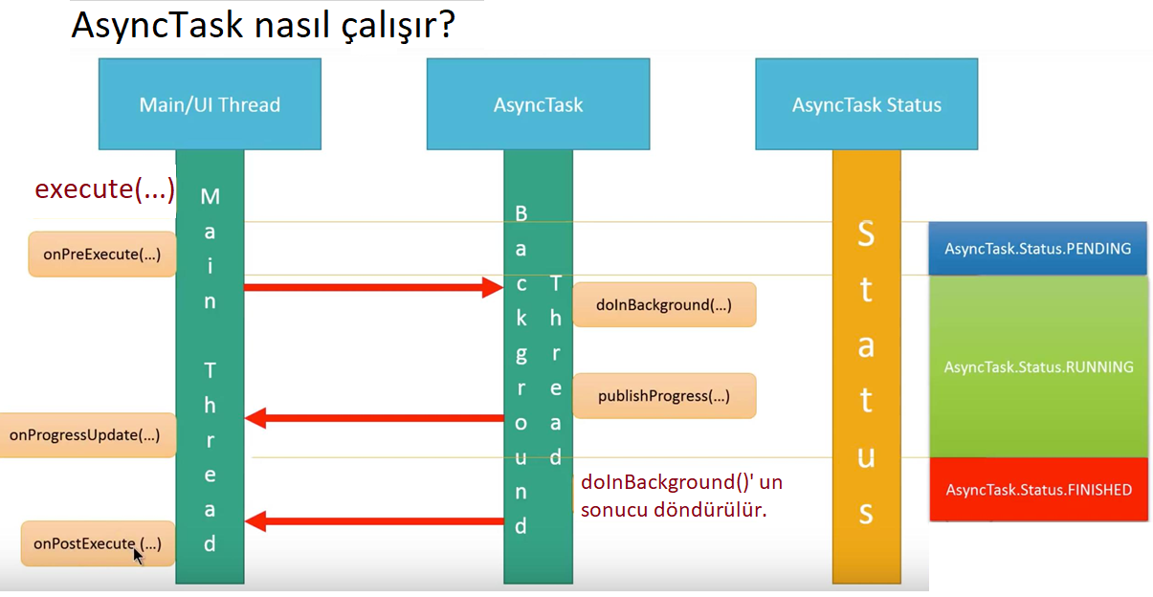

Slide 5
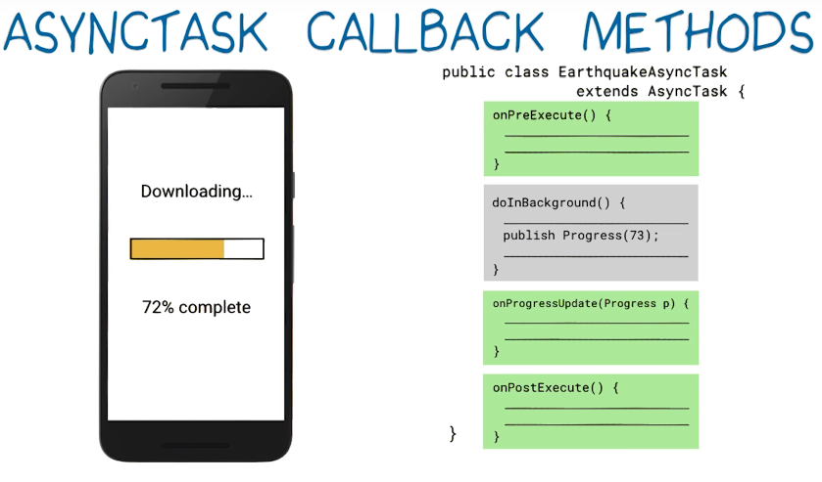
MAIN
THREAD
onProgressUpdate()
onPreExecute()
onPostExecute()
doInBackGround()
BACKGROUND
(Worker) THREAD
publishProgress()

Slide 6
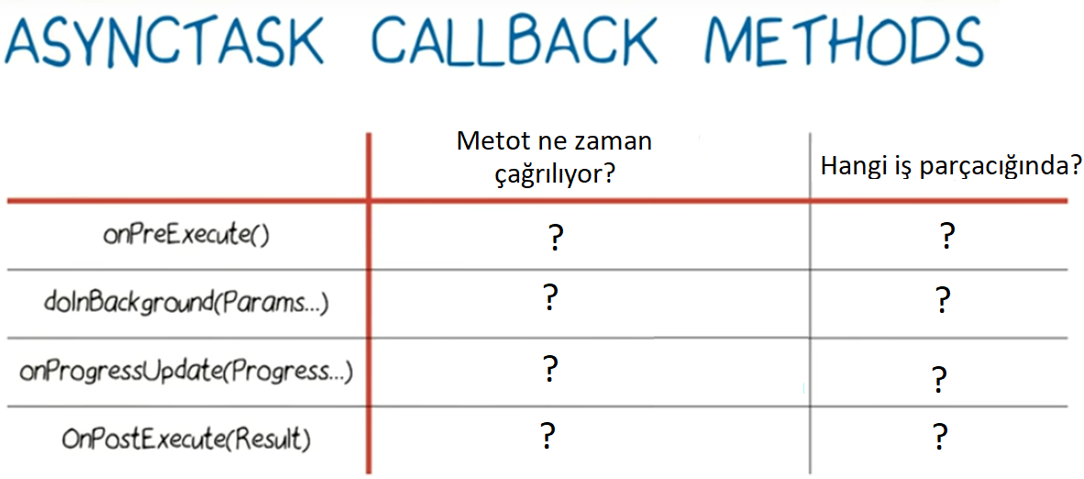

Slide 7
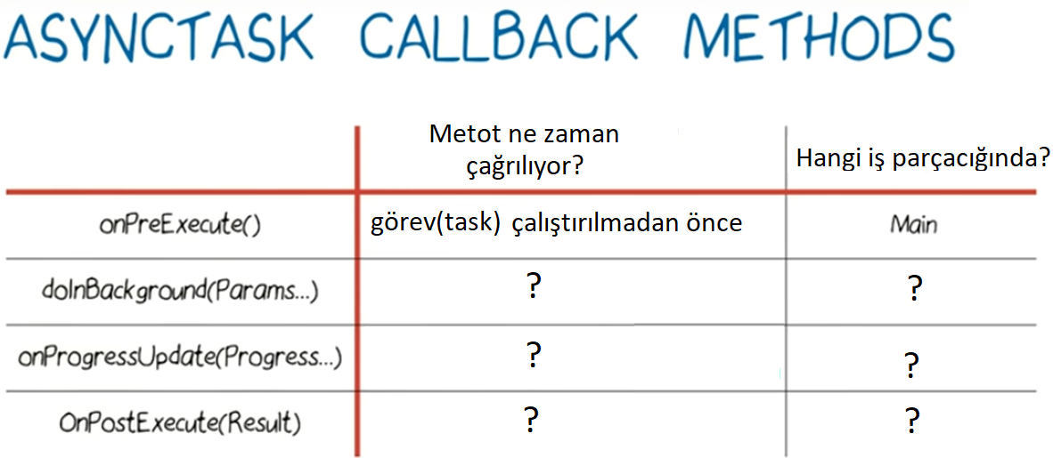

Slide 8
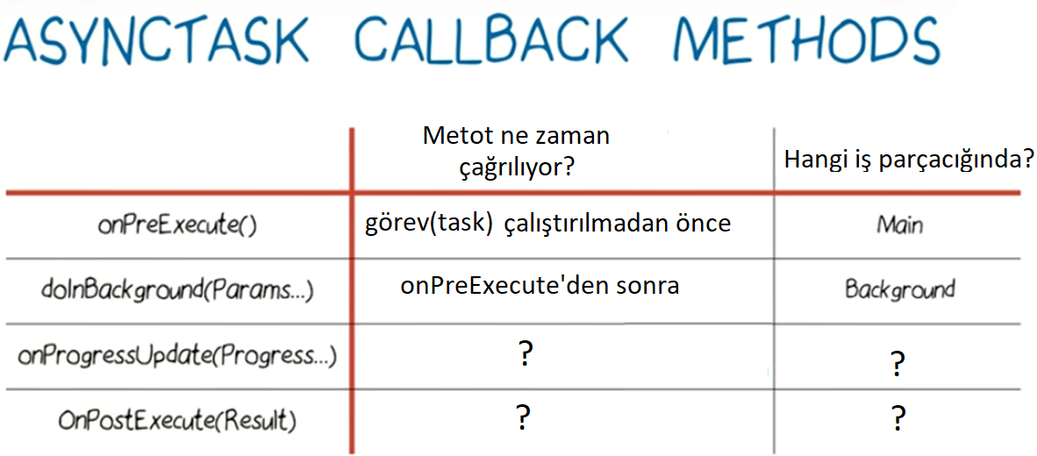

Slide 9
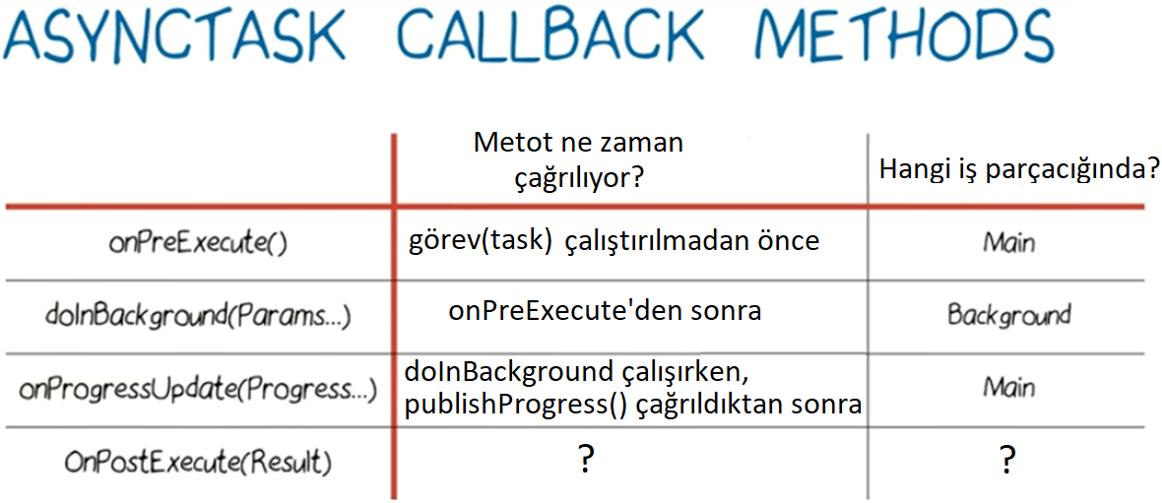

Slide 10
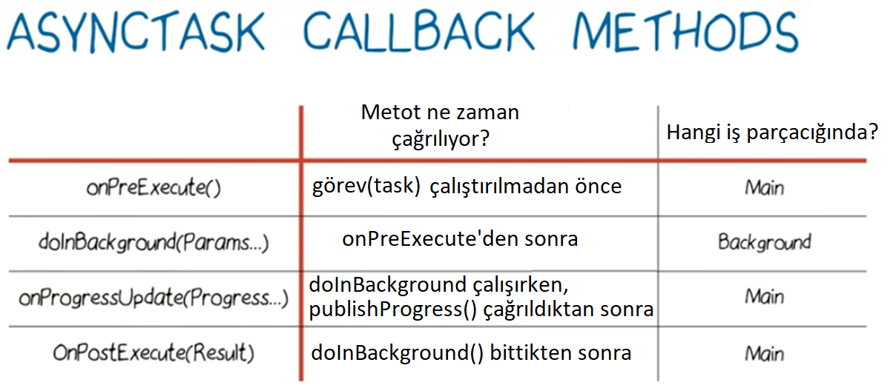

Slide 11
AsyncTask Parametre Veri Tipleri
AsyncTask’ın oluşturulma yapısında AsyncTask<Tip1,Tip2,Tip3> üç parametre tipi içerir.
Burada Tip1 doInBackground metoduna verilecek parametrelerin tipini ya da sınıfını belirler (örnekte Void).
Tip2 doInBackground metodunun işleyişi sırasında publishProgress ile onProgressUpdate metoduna verilecek değişkenin tipini belirtir.
Tip3 ise doInBackground metodunun döndüreceği ve onPostExecute metodunun kabul edeceği parametre tipidir. (http://developer.android.com/reference/android/os/AsyncTask.html)
Aşağıdaki temsil edilen biçime göre tekrar özetlersek; bir Android AsyncTask sınıfında kullanılan üç jenerik tip şöyledir: Params (parametreler): AsyncTask çalıştırılması (execute) sonrası AsyncTask’e gönderilen parametrelerin türü Progress (ilerleme): Arka plan işlemi sırasında yayınlanan ilerleme parametrelerinin türü Result (sonuç): Arka plan işlemi sonucu döndürülen parametre türü

Slide 12
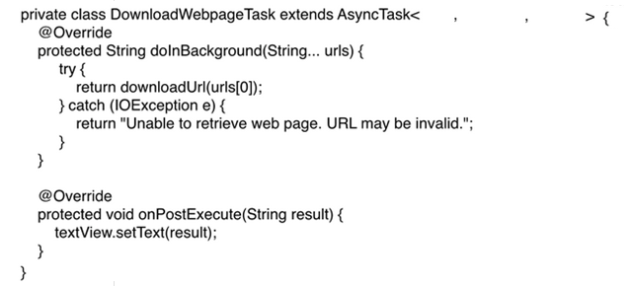
AsyncTask Parametre Veri Tipleri
Örnek1
Aşağıda verilen örnekte AsyncTask parametre veri tipleri ne olmalıdır?

Slide 13
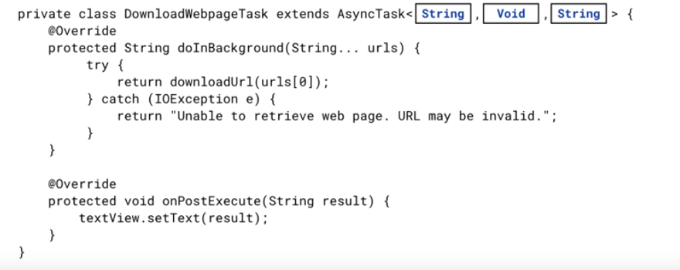
AsyncTask Parametre Veri Tipleri
Örnek1
AsyncTask’ın oluşturulma yapısında AsyncTask<Tip1,Tip2,Tip3> üç parametre tipi içerir.
Burada Tip1 doInBackground metoduna verilecek parametrelerin tipini ya da sınıfını belirler (örnekte Void).
Tip2 doInBackground metodunun işleyişi sırasında publishProgress ile onProgressUpdate metoduna verilecek değişkenin tipini belirtir.
Tip3 ise doInBackground metodunun döndüreceği ve onPostExecute metodunun kabul edeceği parametre tipidir. (http://developer.android.com/reference/android/os/AsyncTask.html)

Slide 14
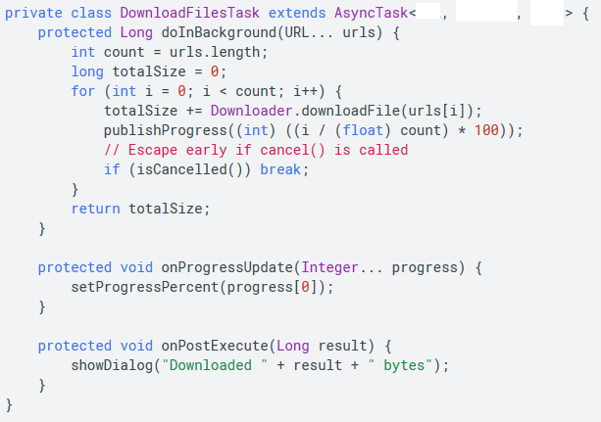
AsyncTask Parametre Veri Tipleri
Örnek2
Aşağıda verilen örnekte AsyncTask parametre veri tipleri ne olmalıdır?

Slide 15
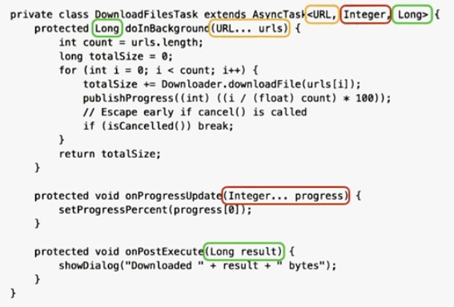
AsyncTask Parametre Veri Tipleri
Örnek2

